Slide 1
Změna klimatu a ČR
Jak učit o změně klimatu?

Slide 2

Jak učit o změně klimatu?
Tato prezentace vznikla v rámci vzdělávacího projektu Jak učit o změnách klimatu?
Projekt byl podpořen Ministerstvem životního prostředí, projekt nemusí vyjadřovat stanoviska MŽP.
www.amo.cz/klima

Slide 3
Obsah
ČR a dopady klimatické změny
ČR jako producent emisí
Politika ochrany klimatu v ČR
Veřejná diskuze o klimatické změně

Slide 4
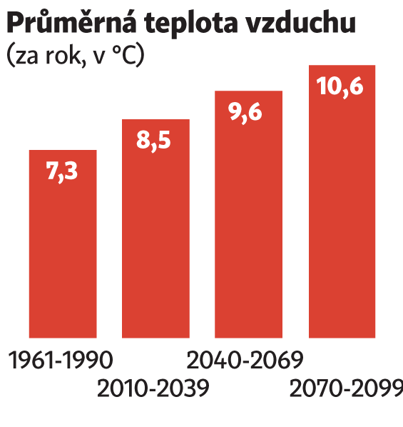
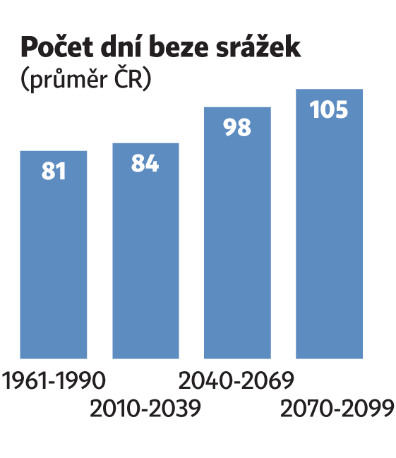
ČR a dopady klimatické změny
Méně významné než v Africe a Asii, ale stále citelné – oteplení 3,5-4 °C (do r. 2100)
Výkyvy počasí
    Vlny veder a extrémního sucha
    Dřívější příchod jara a léta – tání, sníh jen na v horských oblastech
Vodní režim
    Kratší a silnější deště
Grafy: iHNed.cz

Slide 5
ČR a dopady klimatické změny
Vymizení některých živočichů a jejich nahrazení teplomilnějšími
    Snížení druhové pestrosti ptactva
    Problémy pro smrkové monokultury v nížinách
Zemědělství – posun vegetačních období a pásem (problémy např. pro chmel)
Společenské dopady – nepřímé
    Nedostatek vody, migrace, šíření nemocí atd.
    Nelze příliš předpovídat – často katastrofické scénáře

Slide 6
K zamyšlení I
Změna klimatu jako bezpečnostní hrozba?
"Dopady klimatických změn a jejich vliv na životní prostředí i zdraví obyvatelstva lze obtížně předvídat. Samotné obavy z těchto změn však mohou vést k růstu napětí mezi státy, ústit v humanitární krize s přímými dopady na místní, státní i mezinárodní struktury, včetně možné eskalace lokálních konfliktů doprovázené zvýšenými migračními tlaky."
Zdroj: Bezpečnostní strategie České republiky (2011).

Slide 7
ČR jako producent emisí
Jen 0,3 % světových emisí skleníkových plynů
ALE vysoká hodnota na obyvatele – 3. místo v EU
Proč? →Struktura ekonomiky
    Vysoký podíl průmyslu na HDP (ČR: 32 %, EU27: 20%)
    Export výrobků i energie
    Vysoký podíl uhlí na výrobě energie
Emise na počet obyvatel (2009)
Austrálie 19,6 t
USA 17,7 t
ČR 12,7 t
Rusko 11,2 t
Německo 9,3 t
Británie 8,4 t
Čína 5,8 t
Světový průměr 4,5 t
Indie 1,4 t
Afrika (průměr) 1,1 t
Zdroje: The Guardian, EEA

Slide 8
Jak snížit emise?
Zvyšování energetické účinnosti
    Zateplování budov, šetrné technologie a spotřebiče
    Výhodné – úspory převáží náklady
Změna energetického mixu – těžká rozhodnutí
    Jádro – „čisté“ a výhodné, ale bezpečné?
    Zemní plyn – „čistý“, ale nejistota ceny a závislost na Rusku
    Obnovitelné zdroje – často ekonomicky nevýhodné
Nové technologie – nejasná návratnost
Klíčová je vhodná kombinace a načasování
    Snížení může proběhnout bez nákladů, ale i stát 2,3 mld. ročně

Slide 9
Mezinárodní závazky ČR
Kjótský protokol (v rámci OSN)
    Závazky snížit emise v letech 1990-2012 (ČR o 8 %)
    Pro ČR velice výhodné – omezení výroby na začátku 90. let → prodej emisních povolenek ostatním státům
Klimaticko-energetický balíček EU
    Cíle „20-20-20“ – do r. 2020 snížení emisí o 20 % (1990), zajištění 20 % podílu obnovitelných zdrojů a 20 % zvýšení energetické účinnosti
    Platí pro EU jako celek, národní plány pro členské země
    ČR: snížení emisí na obyvatele o 17 % (2009) a dosažení 13 % obnovitelných zdrojů energie při výrobě elektřiny

Slide 10
Politika ochrany klimatu v ČR
Hlavní roli má vláda → především Ministerstvo životního prostředí (MŽP)
    Spory s ostatními ministerstvy – např. o jadernou energetiku
Aktivní mohou být i města – např. zapojením do evropských sítí na ochranu klimatu
Pro politické strany není klima velkým tématem
    Strana zelených mimo parlament, rámcová shoda ostatních

Slide 11
Veřejné mínění
Významně se neliší od průměru EU
    Mírný podprůměr ve většině otázek
    Menší uvědomělost k životnímu prostředí je typická také pro ostatní státy střední a východní Evropy
4 z 5 Čechů považují klima za významný problém
16 % jej řadí na 1. místo (EU27: 20 %)
Slabší vlastní aktivita
    45 % aktivně přispívá k ochraně klimatu
    (EU27: 53%; Švédsko: 75 %)

Slide 12
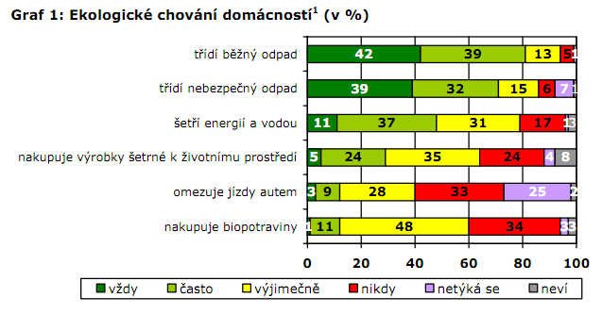
Veřejné mínění
Zdroj: CVVM (2008)

Slide 13
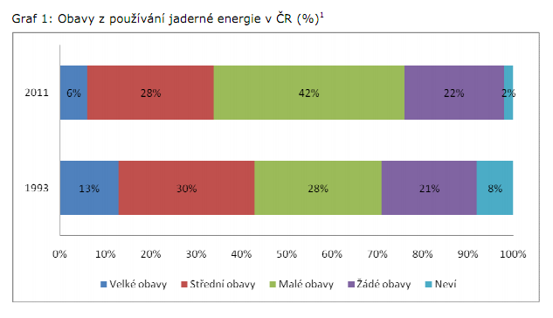
Veřejné mínění - jádro
Zdroj: CVVM (2011)
ALE 33% by zvažovalo odstěhování při stavbě jaderné elektrárny v okolí 20-30 km

Slide 14
Environmentální nevládní organizace v ČR
Sdružení v Klimatické koalici (www.zmenaklimatu.cz)
Obdobné cíle, různé prostředky
Hnutí Duha
    „Umíme si vybrat, který přístup je v daný okamžik nejúčinnější. Někdy je lepší lobbovat v zákulisí - jindy předat skandální informace televiznímu zpravodajství.“
Greenpeace
    Veřejné, často kontroverzní kampaně – šplhání na komíny elektráren a střechu Úřadu vlády
CDE, EPS, Veronica
    Výzkum, odborná činnost, vzdělávání

Slide 15
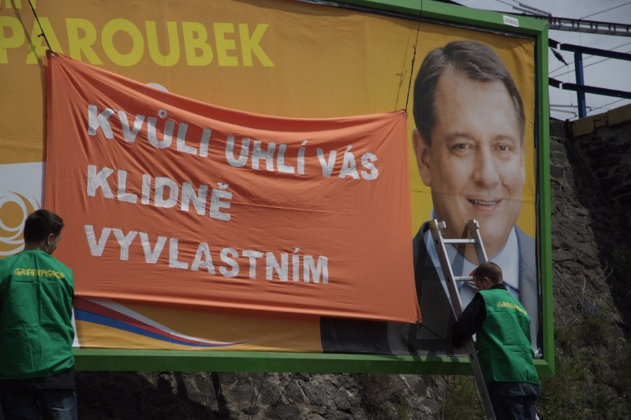
K zamyšlení II
Zdroj: Greenpeace

Slide 16
„Klimatický skepticismus“
V ČR podobně okrajový jako jinde ve světě
Hlavní argumenty
    Nekritické přejímání dominantního pohledu potlačuje svobodnou diskuzi
    Upozorňují na vědecké nedostatky, např. ve studiích o vlivu člověka na klima
    Obviňují hlavní proud klimatologie z političnosti
    Prezentují politické alternativy, tedy např. upřednostnění adaptace před bojem proti emisím
Většina nepopírá oteplování Země
Více: www.klimaskeptik.cz

Slide 17
K zamyšlení III
„Jako někdo, kdo prožil většinu svého života v komunismu, se cítím povinen říci, že největší hrozbou pro svobodu, demokracii, tržní ekonomiku a prosperitu na počátku 21. století není komunismus nebo jeho různé měkčí varianty. Komunismus byl nahrazen hrozbou ambiciózního environmentalismu. Tato ideologie hlásá, že jí jde o ochranu Země a přírody, a pod tímto sloganem – podobně jako kdysi marxisté – chce nahradit svobodný a spontánní vývoj lidstva určitým druhem centrálního (nyní globálního) plánování celého světa.“
Václav Klaus, projev před americkým Kongresem (2007)

Slide 18
Další informace
Databáze zdrojů na www.amo.cz/klima
Děkujeme za pozornost!

